Slide 1
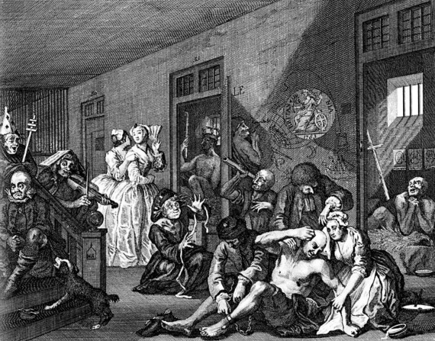
De sindssyge og de døde
Michael Dupont

Slide 2
Hvad kan vi nå?
Lidt om Daisy
Embedslægernes arkiver
Dødsattester
Behandling af sindssyge
Sindssygehospitalernes arkiver

Slide 3
Lidt om Daisy
Daisy er Rigsarkivets database
Findes https://daisy.rigsarkivet.dk/daisy_forside
Arkivskaber: Den myndighed, der har skabt arkivet
Arkivserie: Det, arkivaliet kaldes

Slide 4
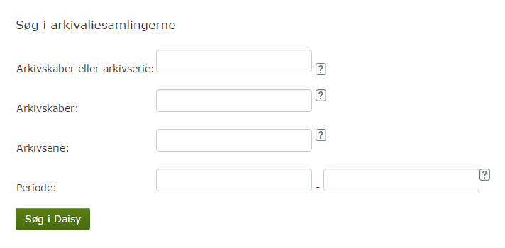

Slide 5
Embedslæger
En offentlig ansat læge
Ca. 1790 indføres distriktslægerne
Før 1915: Distriktslæge (lægedistrikt) eller stiftsfysikus (stiftsfysikat)
Efter 1915: Kredslæge (lægekreds) eller amtslæge (amtslægekreds)

Slide 6
Hvilken lægekreds?
De brune kasser (øst for Storebælt)
DIGDAG (hele landet)

Slide 7
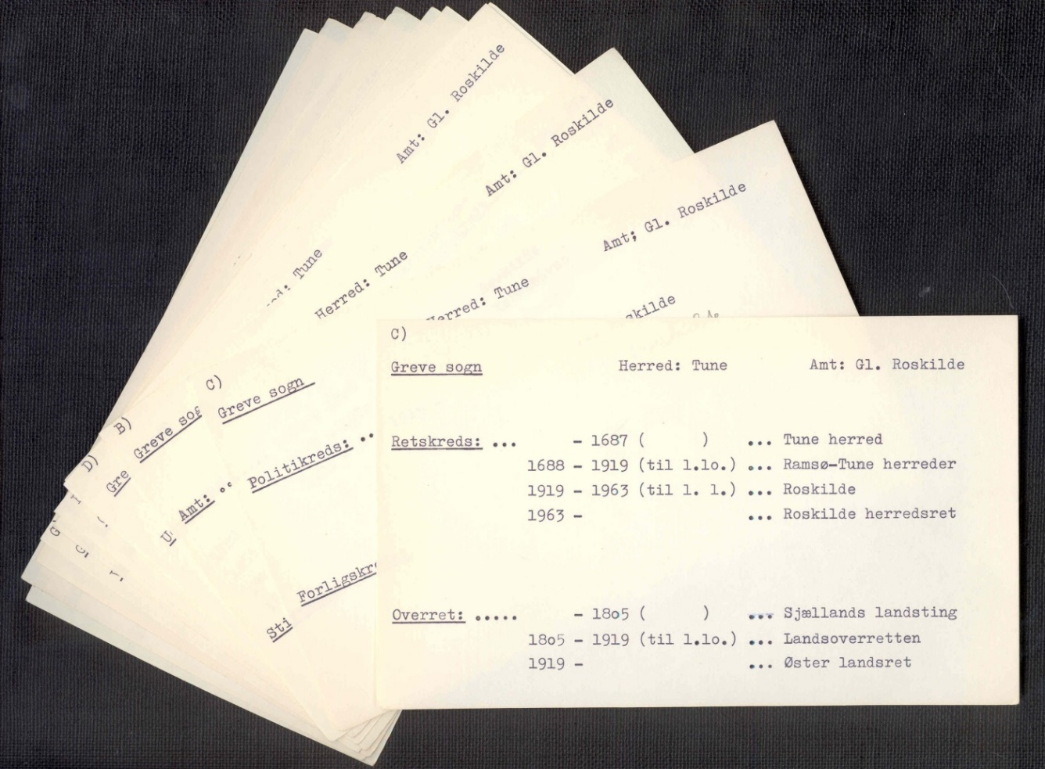
”De brune kasser”
Findes i AO (søg på ”de brune kasser” i Daisy)
Oplysninger om administrative grænser

Slide 8
DIG-DAG
Betyder Digitalt atlas over Danmarks historisk-administrative geografi
Kan vælge år + myndighedstype og se myndighedens omfang og navn på den tid
Lægedistrikter og lægekredse gemmer sig under ”Øvrige”

Slide 9
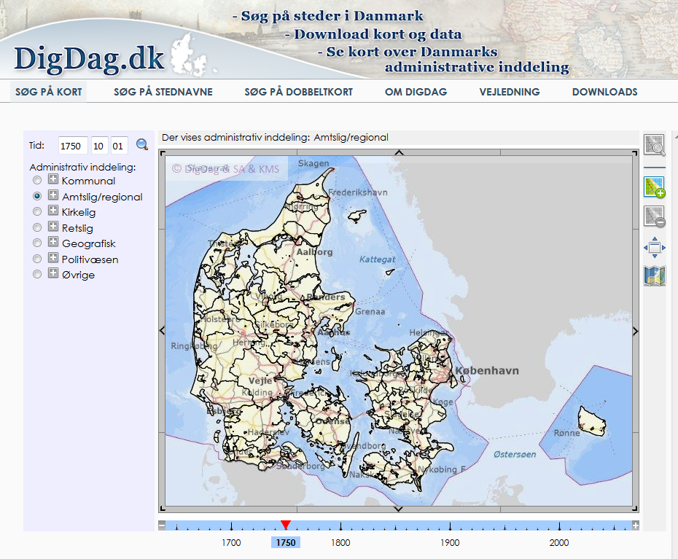

Slide 10
Embedslægearkiver
Man kan bl.a. finde:
Dødsattester
Jordemoderprotokoller/fødselsprotokoller
Medicinalberetninger
Vaccinationsprotokoller
Oplysninger om epidemier, bl.a. tuberkulose

Slide 11
Jordemoderprotokoller
Fra 1861
Kaldes jordemoderprotokoller eller fødselsprotokoller
Indeholder oplysninger om barnets fødsel, længde og vægt
Problem: Jordemoder behøver ikke bo i samme sogn som barnet

Slide 12
Medicinalberetninger
1803: Praktiserende læger pålægges at udfærdige en årlig medicinalberetning
Sundhedskollegiet og centralmagten fik situationsrapporter over landets sundhedstilstand
Læs mere her: Jørgen Mikkelsen m.fl. (red.): ”af yderste Vigtighed for det hele Borgersamfunds Tryghed”. Medicinalberetninger og deres anvendelsesmuligheder i historisk forskning, 2006

Slide 13
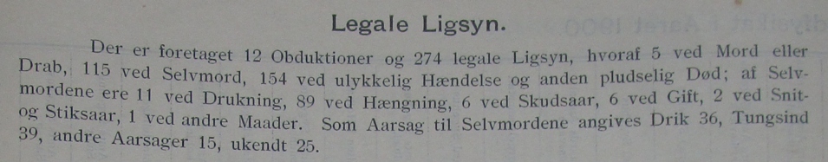
Eksempel
Kalundborg Lægekreds: Medicinalberetninger for Holbæk Amt 1896-1955 (trykt)

Slide 14
Vaccinationsprotokoller
1810: Forordning om koppevaccination
Ingen tvang
Man skulle dog bevise, at man havde haft ”de naturlige kopper” eller var vaccineret, hvis man ville konfirmeres, giftes, gå i skole, have en læreplads eller ansættes i militæret!

Slide 15
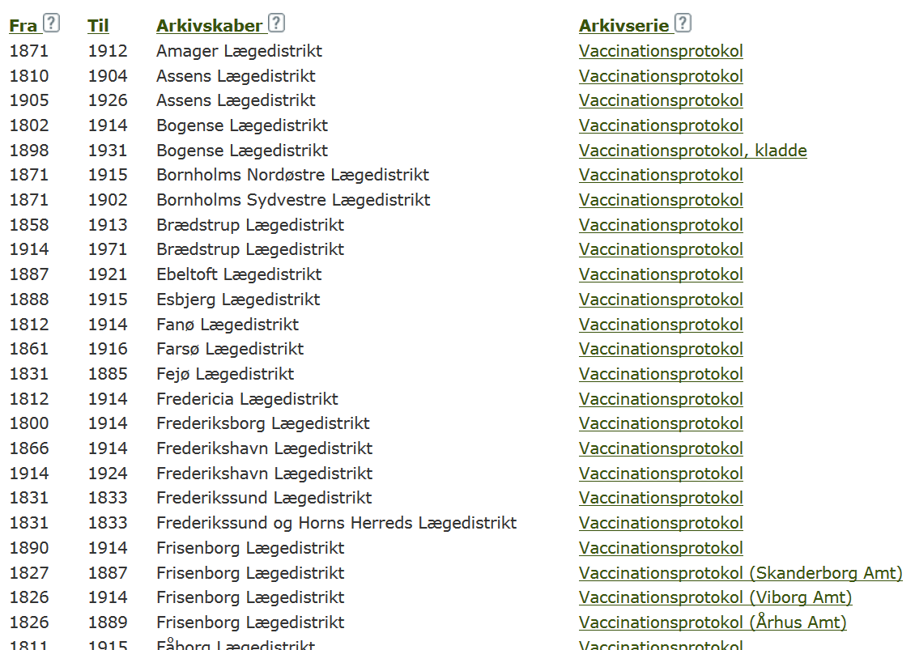
Hvor findes de
Lokalt i sognearkiverne
I embedslægearkiverne

Slide 16
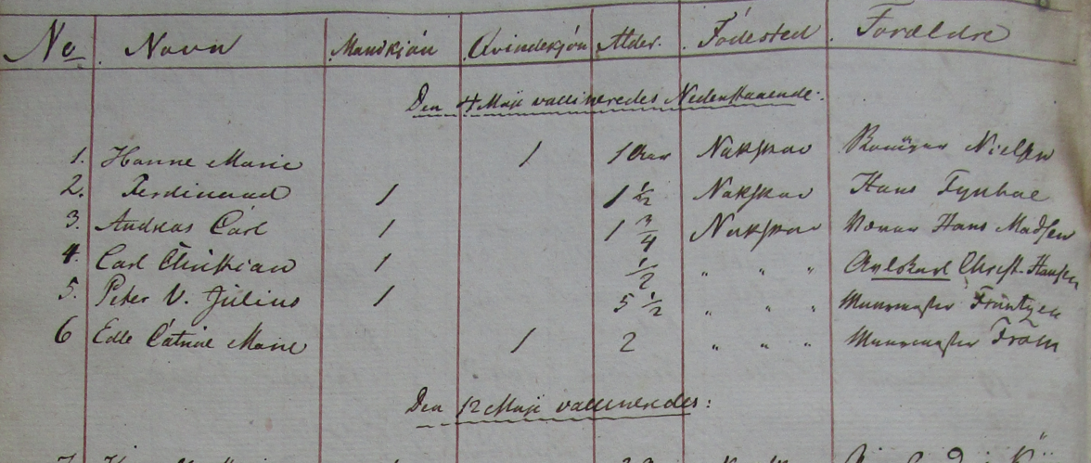
Eksempel, Nakskov Lægedistrikt

Slide 17
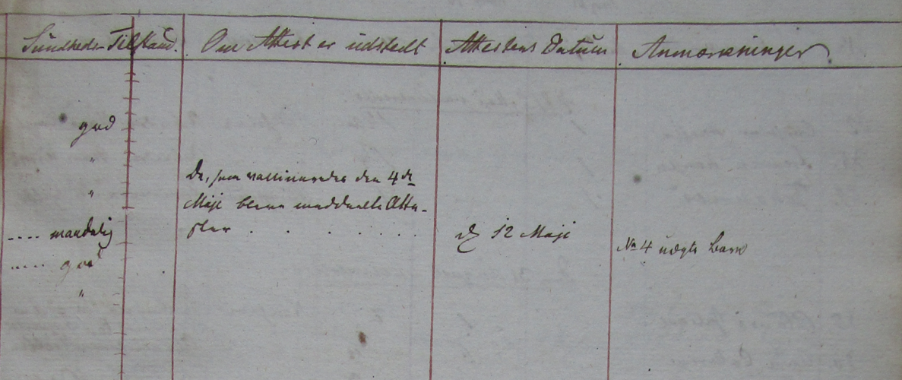

Slide 18
Dødsattester
Ved ethvert dødsfald skal en læge udfærdige en dødsattest (fra 1829/1832)
Skal dokumentere: 1) At personen er død, 2) Hvad dødsårsagen er – altså om der er tale om et naturligt dødsfald eller ej
Ingen måtte begraves, før dødsattesten var skrevet!

Slide 19
Hvad kan dødsattester fortælle?
Navn
Bopæl
Stilling og ægtefælle
Alder ved dødsfaldet
Fødselsdato
Fødested
Dødsårsag

Slide 20
Medicolegale dødsattester
Fra 1875 skulle alle, der døde ved ulykker, selvmord o.l., synes af politi og læge
Kan finde supplerende materiale i retsbetjentarkiverne (politiprotokol, fogedprotokol m.fl.)

Slide 21
Hvad skal man vide?
Afdødes navn
Dødsdato
Bopæl på dødstidspunktet

Slide 22
Hvordan er materialet ordnet?
København (kronologisk)
Øerne: Sjælland, Fyn, Lolland-Falster m.m. (lægekreds/amt/by eller land)
Jylland (lægekreds/amt/by eller land)
Overordnet: Ofte opdelt efter køn
Ingen fast ordningspraksis
Ofte ordnet efter dødsattestens dato og ikke dødsdato

Slide 23
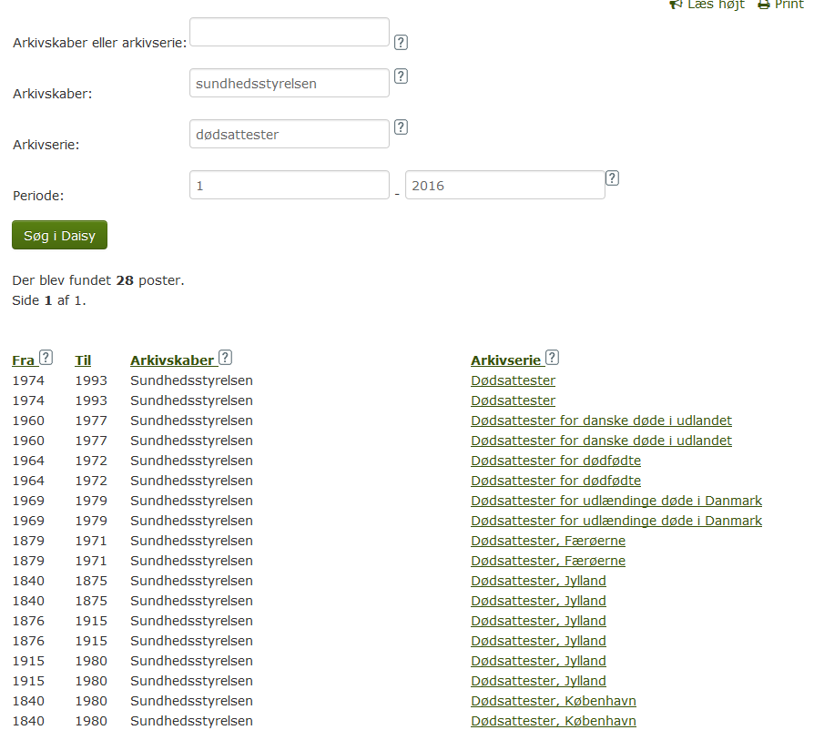
Find materialet i Daisy

Slide 24
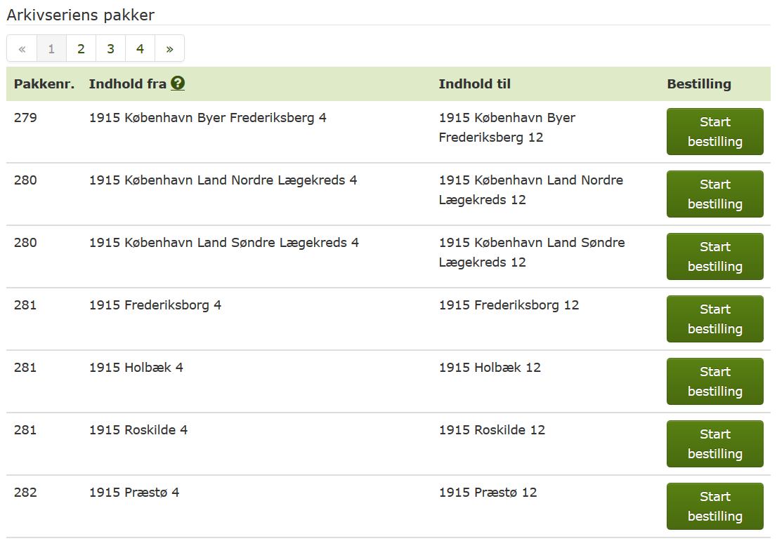
Se dig ud af det!

Slide 25
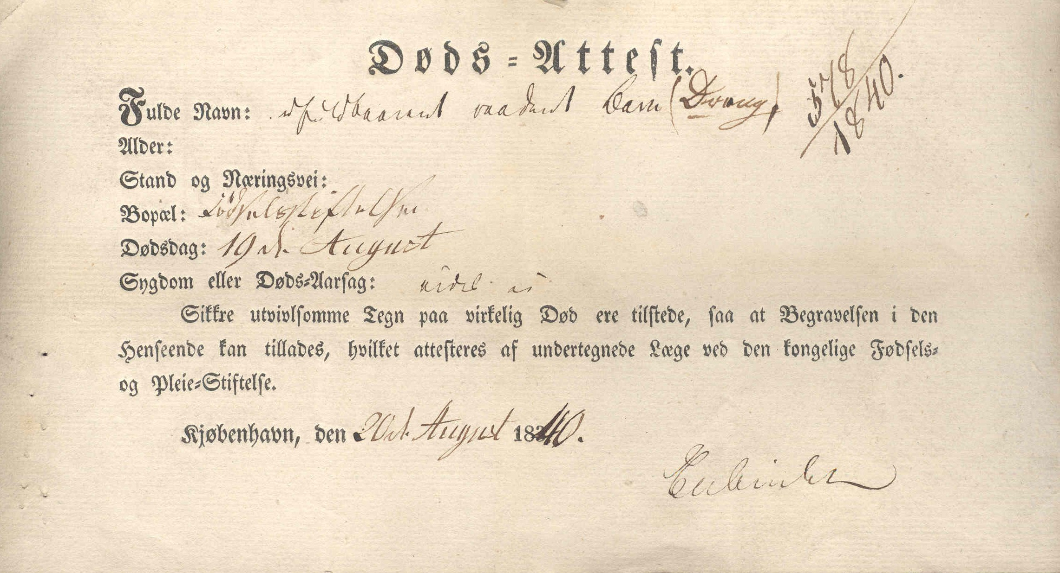
Dødsattest fra København 1840

Slide 26
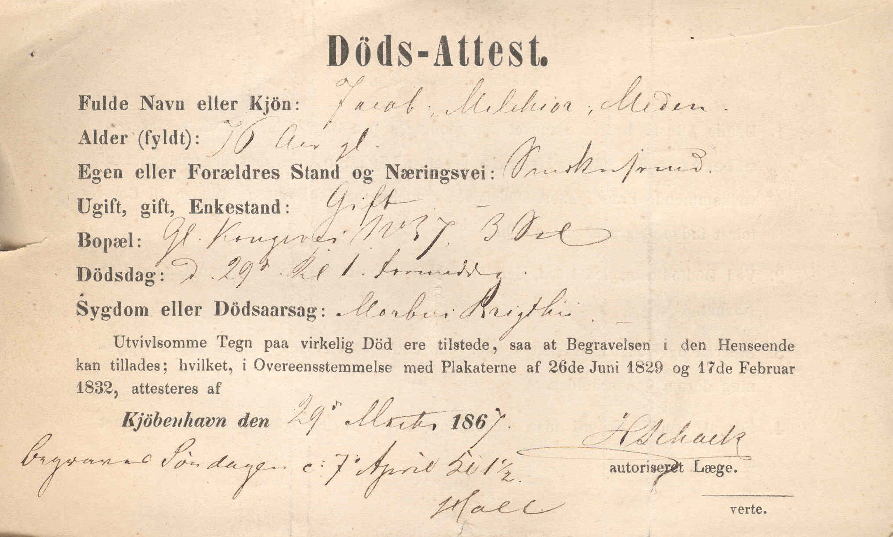
Dødsattest fra København 1867

Slide 27
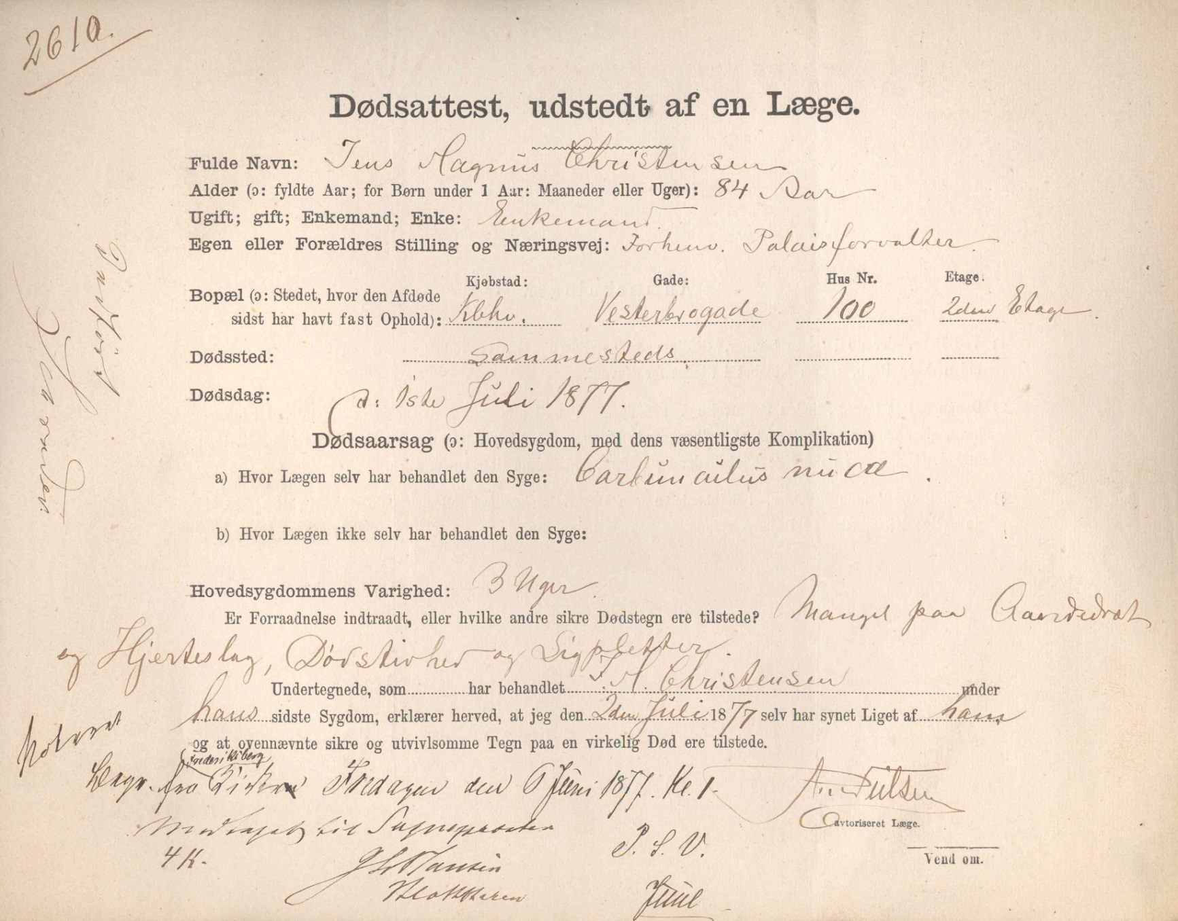
Dødsattest fra København 1877

Slide 28
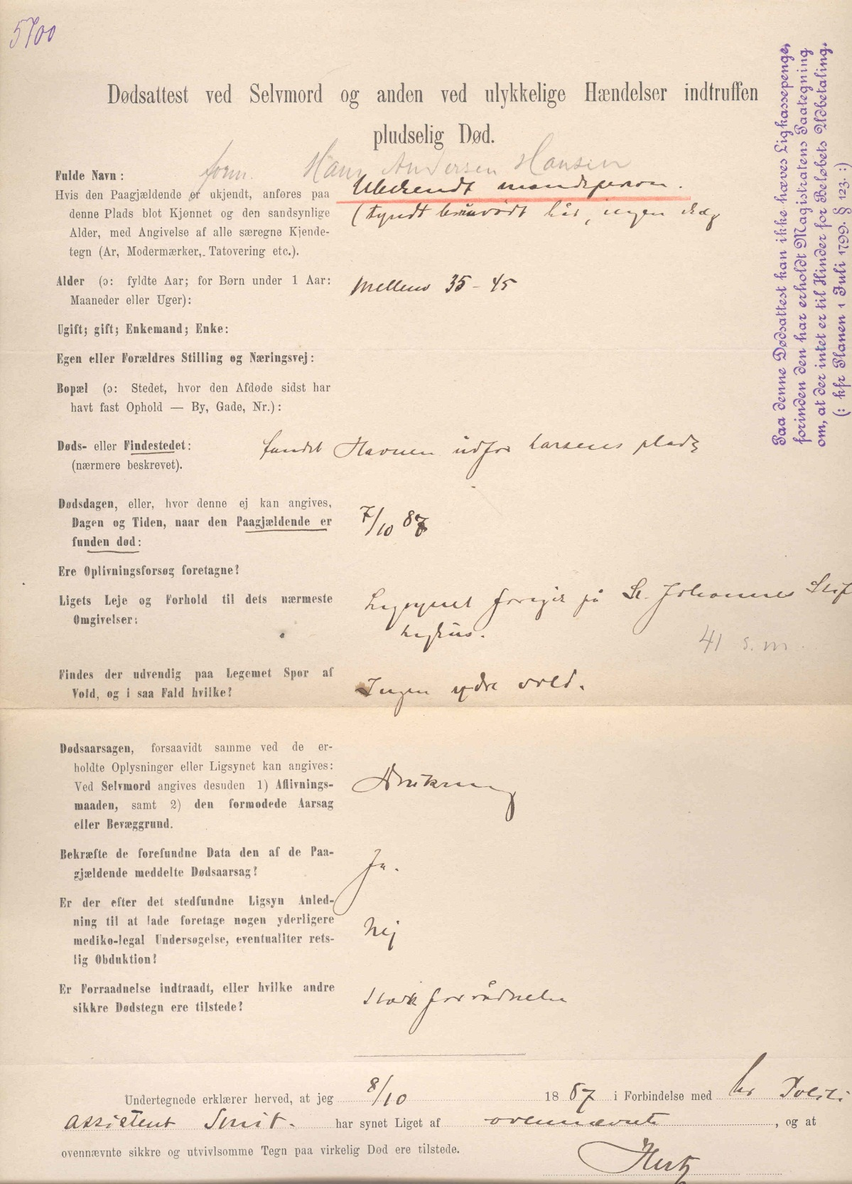
Dødsattest fra København 1887

Slide 29
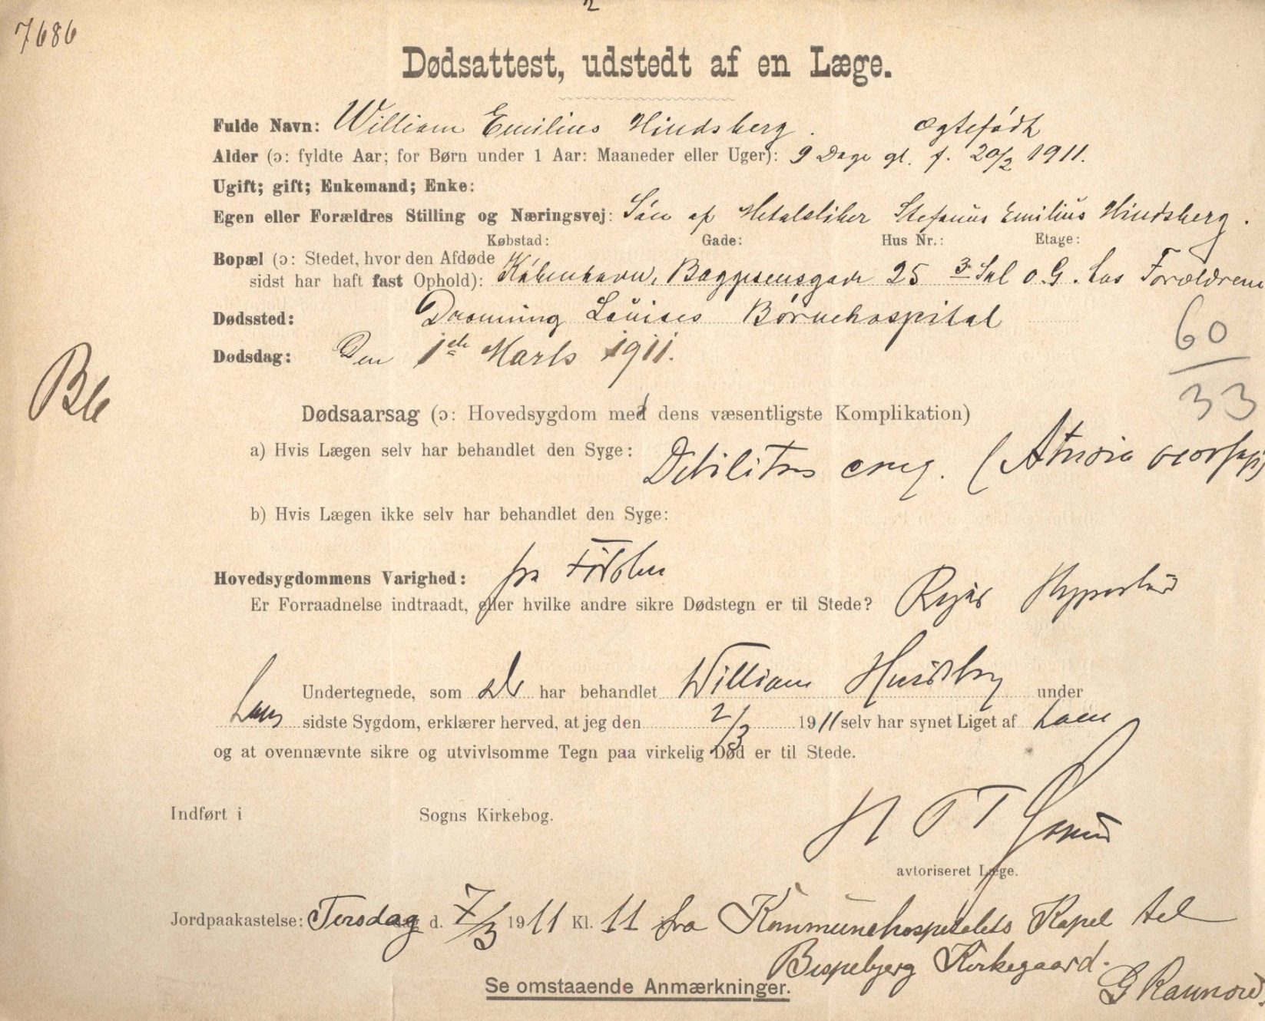
Dødsattest fra København 1911

Slide 30
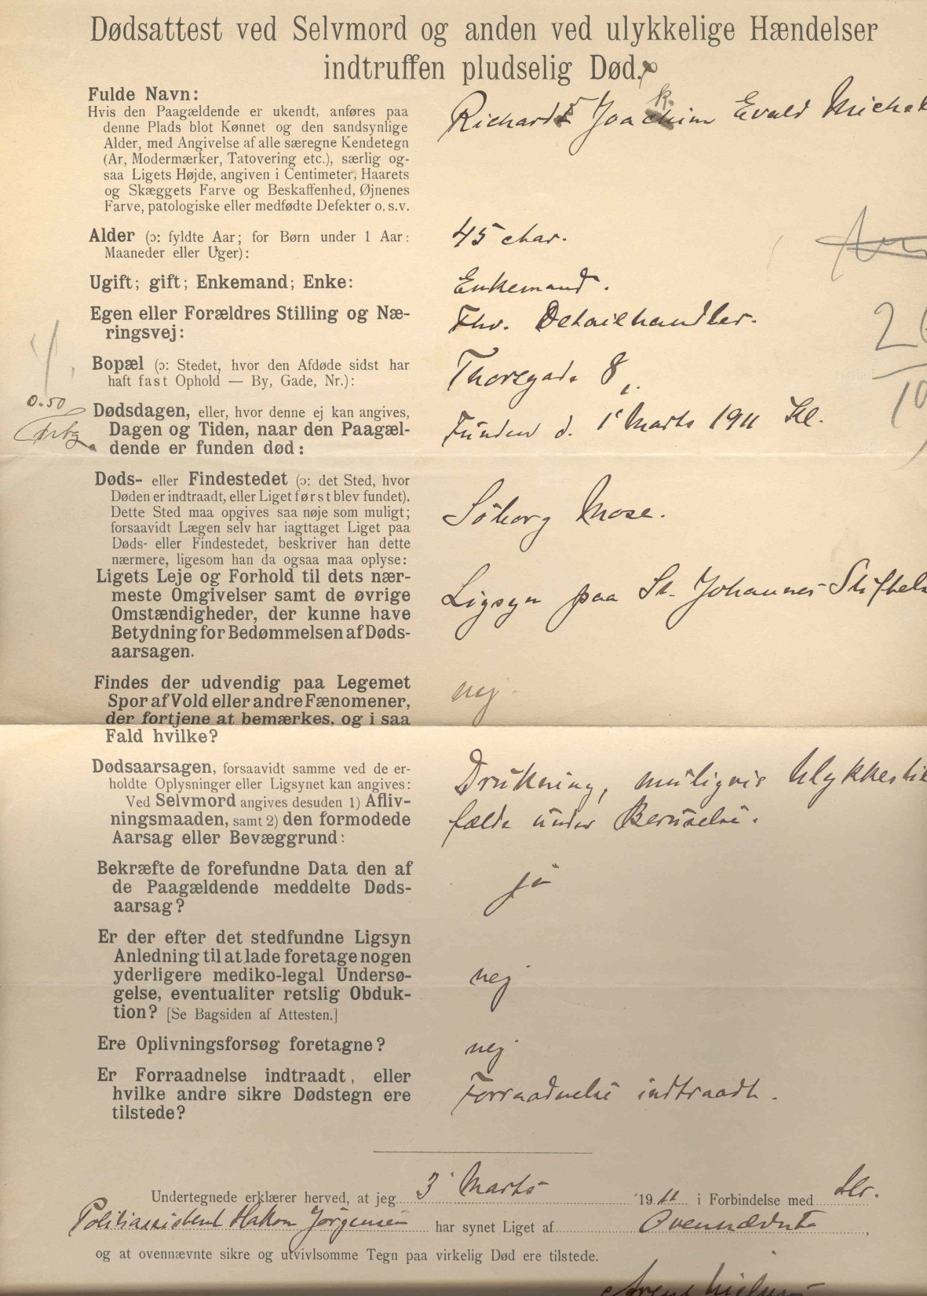
Dødsattest fra København 1911
Medicolegal

Slide 31
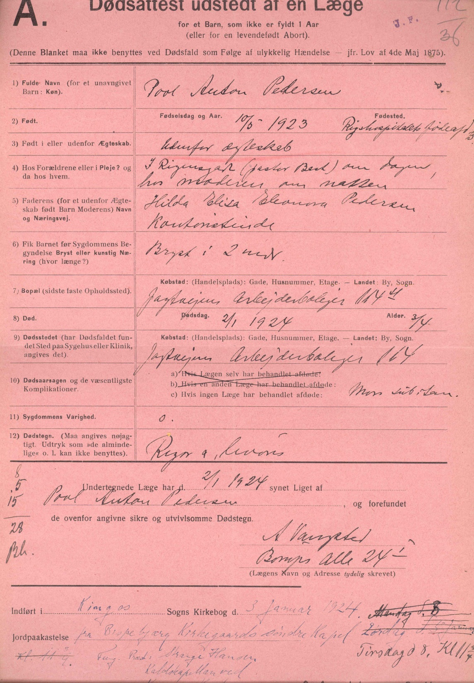
Dødsattest fra København 1924
(A: Børn under 1 år)

Slide 32
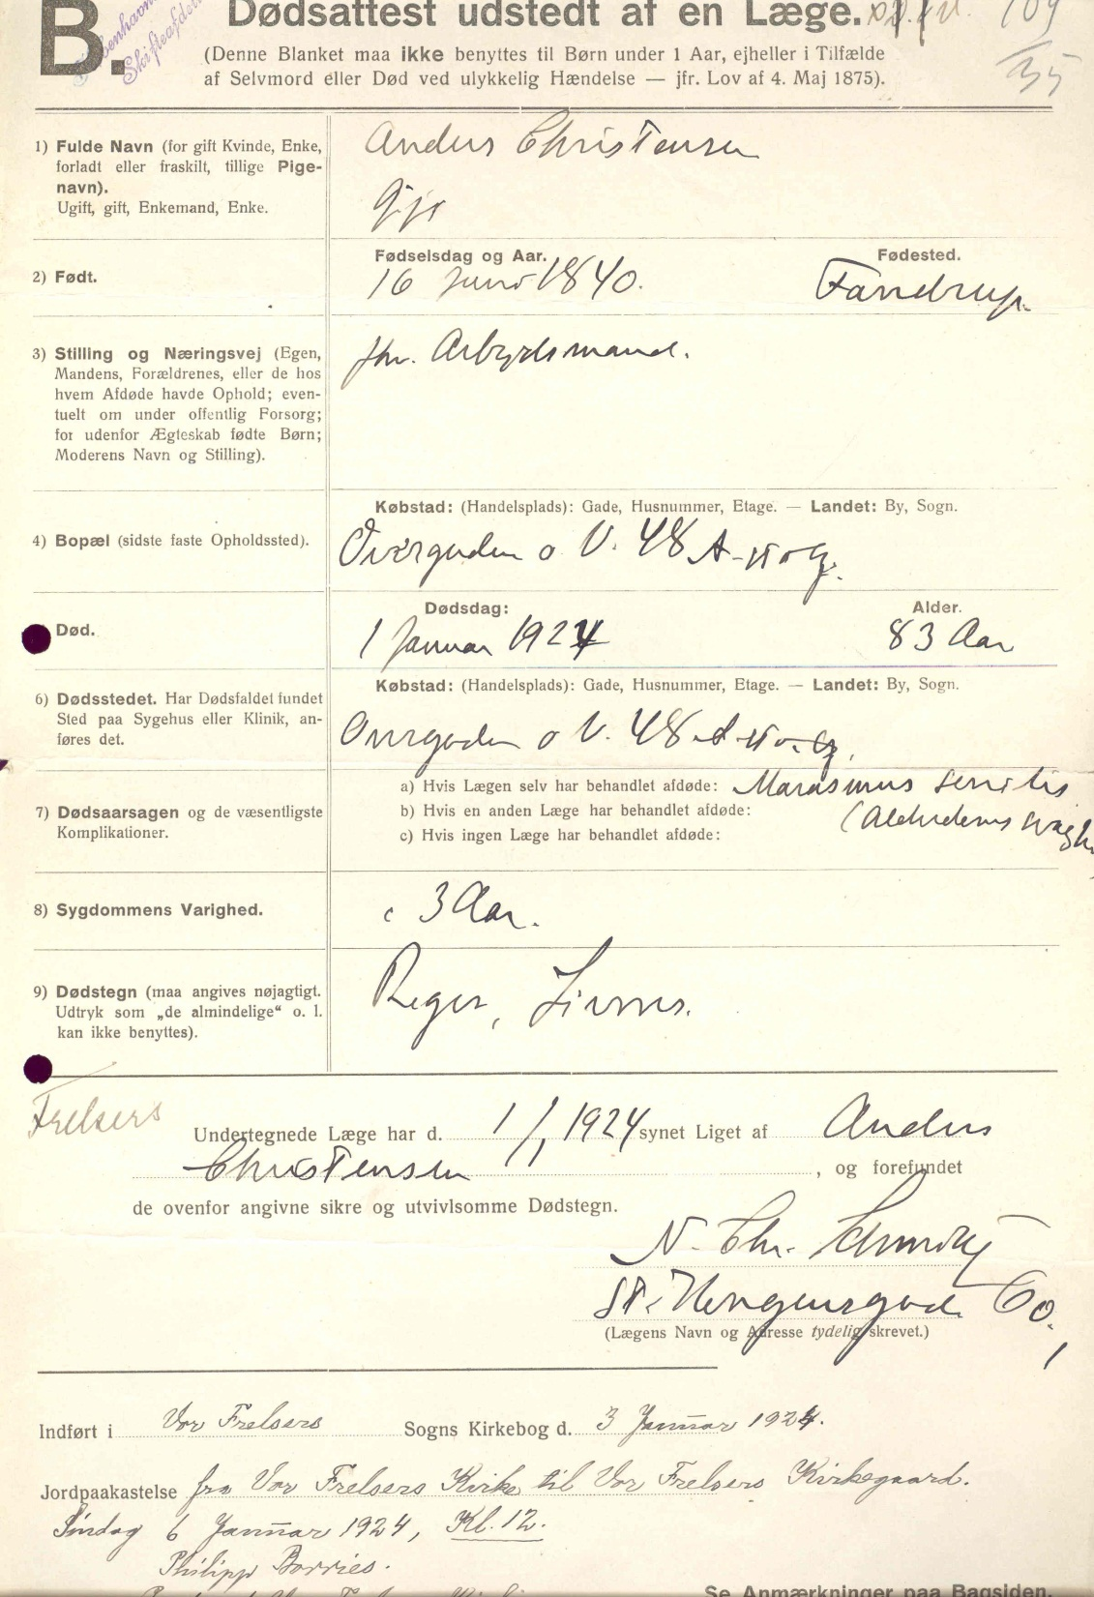
Dødsattest fra København 1924
(B: Personer over 1 år og ikke ved selvmord o.l.)

Slide 33
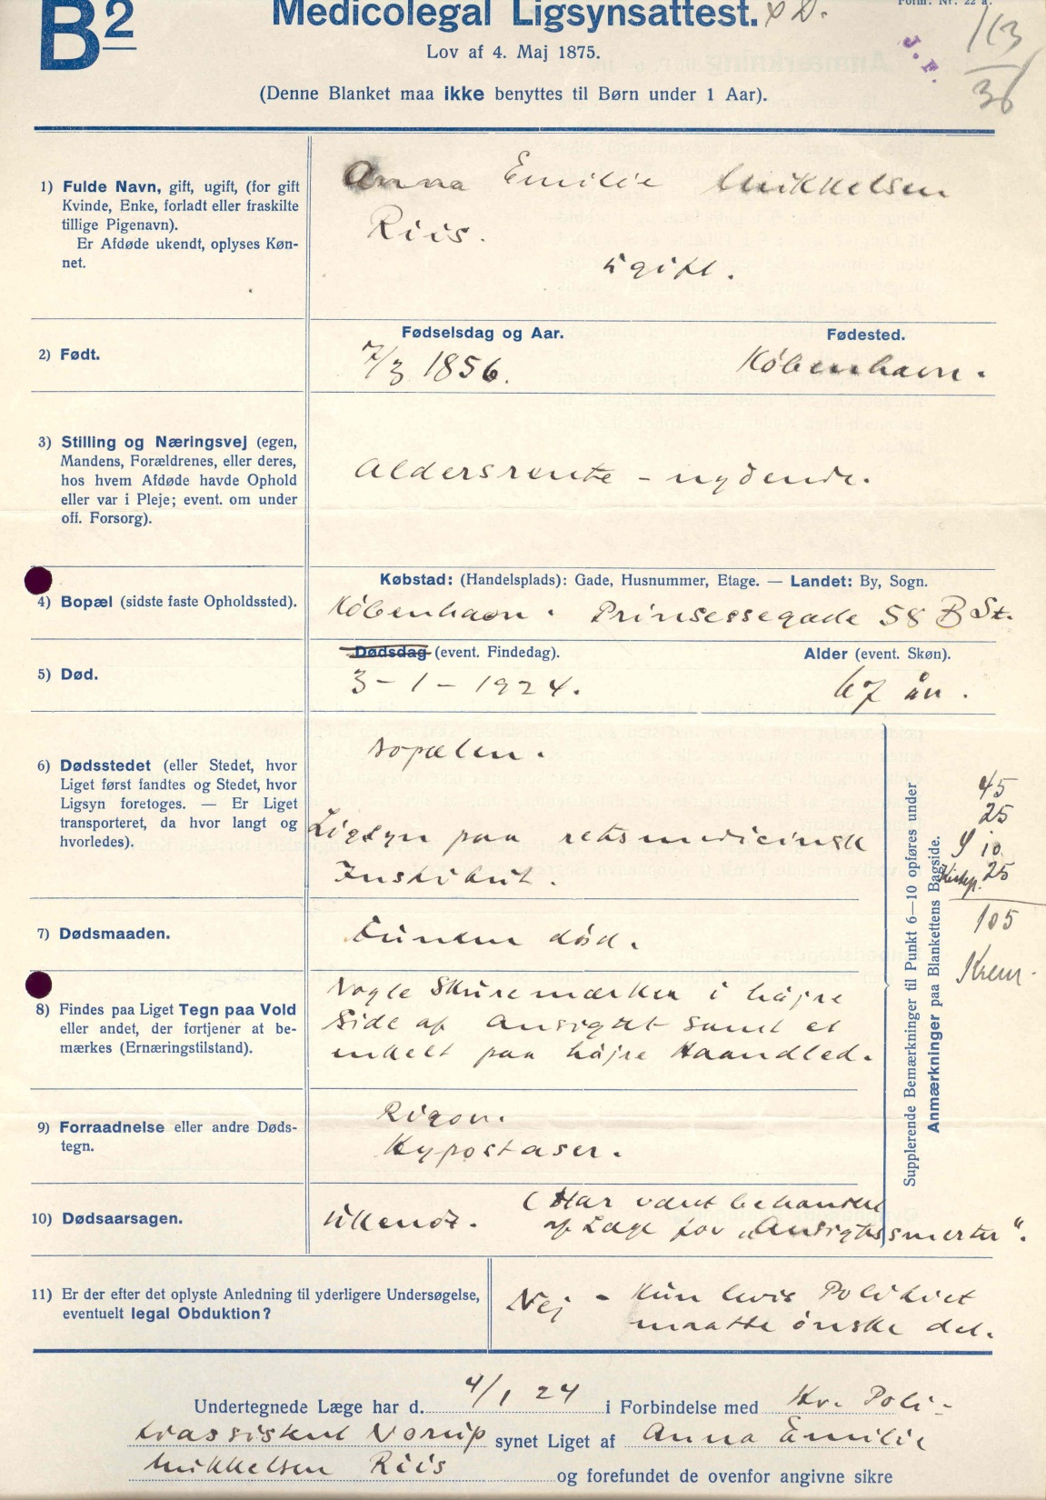
Dødsattest fra København 1924
(B2: Selvmord, ulykker, dødfundne o.l.)

Slide 34
Dødsårsager
Rigor et livores: Stivhed og mærker
På Københavns Stadsarkivshjemmeside findes: Knud Secher: Klinisk Ordbog over sygdomme og diagnoser, 1937
Kan både slå op på danske og latinske betegnelser

Slide 35
Eksempel
Ole Nielsen, død 22. marts 1900, Føllenslev Mark og Sogn
Kirkebogens anmærkninger: ”Selvmord”
Hvor kan man lede efter oplysninger? Sundhedsstyrelsen, retsbetjenten, amtet, embedslægen
Find myndighedsnavne i ”De brune kasser” på AO

Slide 36
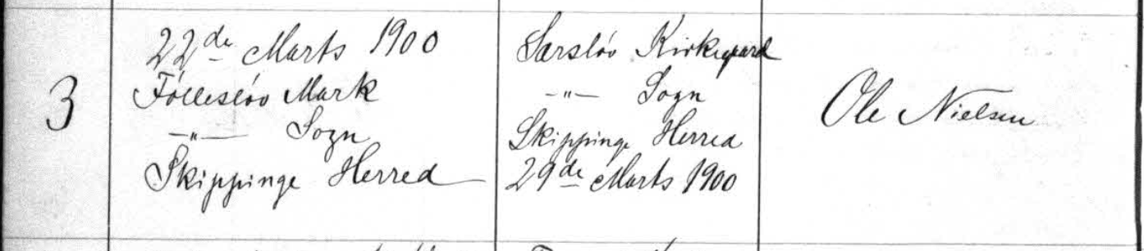
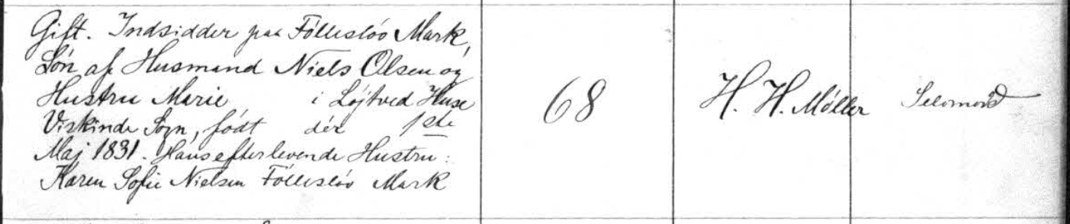
Føllenslev Sogns kirkebog, døde 1900

Slide 37
Sundhedsstyrelsens dødsattest
Medicolegale ligsynsattester skulle indsendes til Sundhedsstyrelsen efter 1875
Hvis kirkebogen ikke nævner dødsårsagen, gør dødsattesten det. Derfor god idé at begynde med dødsattesten
Mange detaljer ved dødfund o.l.

Slide 38
Arkivering
Fysikat/Lægedistrikt/Dødsdato
Føllenslev Sogn = Sjællands Nordre Landfysikat
I pk. 157 findes et særligt læg med ”Medico-legale Dødsattester for Landdistrikter”
… også Ole Nielsens dødsattest

Slide 39
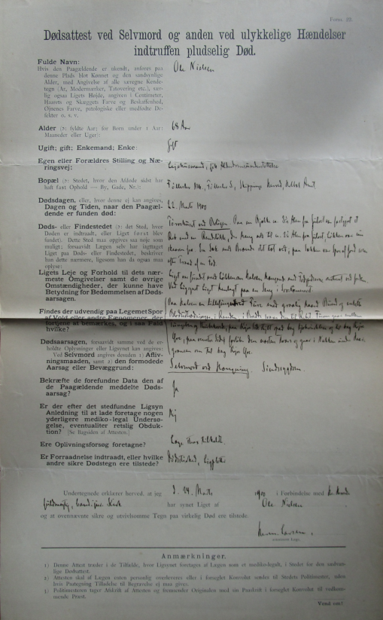
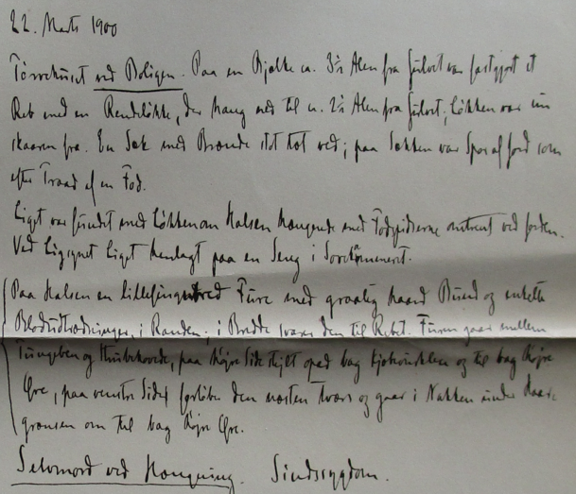

Slide 40
Retsbetjenten
Føllenslev Sogn = Ars-Skippinge Herred
Som regel fogedprotokol eller politiprotokol
Særligt for Holbæk Amt: Egon Rud Kristensen: Selvmord i Holbæk Amt (ordnet efter sted og tid)
Fogedprotokol 1900-1908, fol. 6
Kun få Fogeddokumenter, og ingen om denne sag

Slide 41
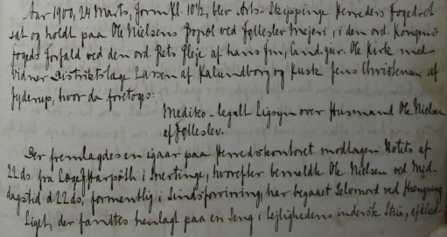

Slide 42
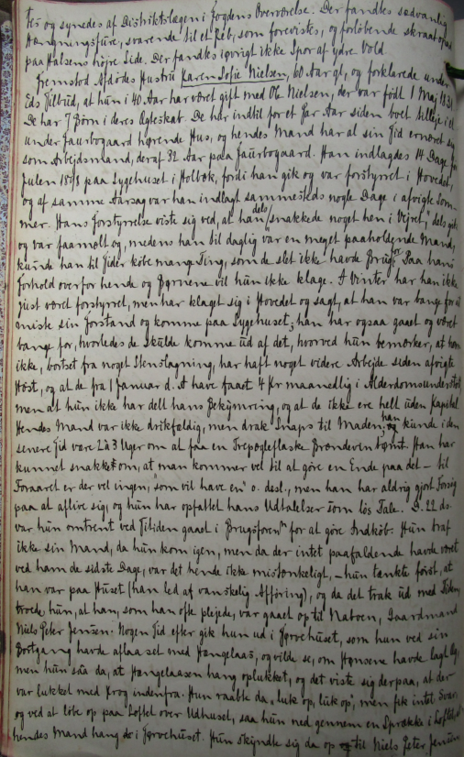
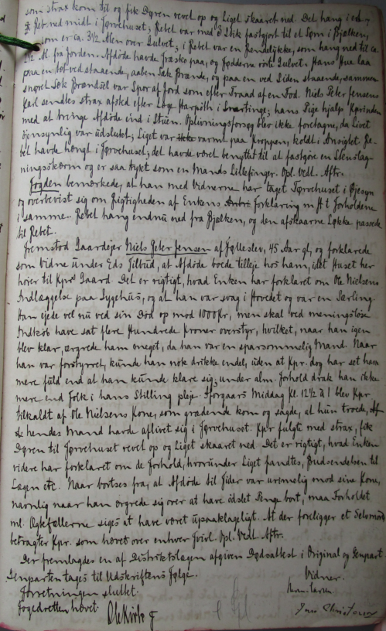

Slide 43
Uddrag
”Nogen Tid efter gik hun ud i Tørvehuset, som hun ved sin Bortgang havde aflaaset med Hængelaas, og vilde se, om Hønsene havde lagt Æg, men hun saa da, at Hængelaasen hang oplukket, og det viste sig derpaa, at der var lukket med Krog indenfra. Hun raabte da ”luk op, luk op”, men fik intet Svar, og ved at løbe op paa Loftet over Udhuset, saa hun ned gennem en Sprække i Loftet, at hendes Mand hang i Tørvehuset. Hun fik Døren revet op og Liget skaaret ned. […] Afdøde havde Træsko paa, og Fødderne rørte Gulvet. Hans Hue laa paa en tæt ved staaende, aaben Sæk med Brænde, og paa en ved Siden staaende, sammensnøret Sæk med Brænde var Spor af Jord som efter Traad af en Fod.”
”Han har ogsaa gaaet og været bange for, hvorledes de skulde komme ud af det, hvorved hun bemærker, at han ikke bortset fra noget Stenslagning, har haft noget videre Arbejde siden afvigte Høst”
”Han har kunnet snakke om, at ”man kommer vel til at gøre en Ende paa det – til Foraaret er der vel ingen, som vil have en” o.desl., men han har aldrig gjort Forsøg paa at aflive sig, at hun har opfattet hans Udtalelser som løs Tale”

Slide 44
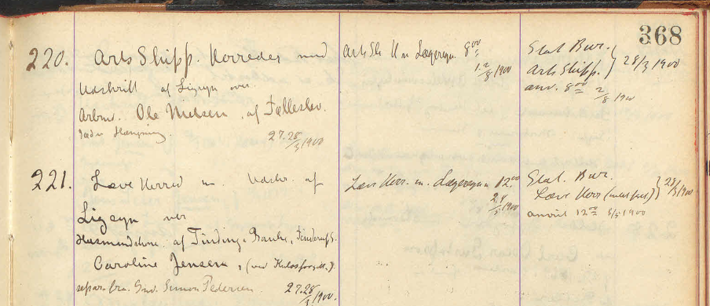
Amtet
Føllenslev Sogn = Holbæk Amt
Journalregistre og journal findes på AO
Sag 220/1900 mangler

Slide 45
Embedslæge
Føllenslev Sogn = Kalundborg Lægedistrikt
Oplagte arkivalier: Kopibog 1882-1913 (udgående breve), Indkomne skrivelser 1899-1906
Ingenting, heller ikke i Dødsattester fra landsognene 1900-1901 (hvilket der ikke skulle være!)

Slide 46
Behandlingen af sindssyge
-1800-tallet: Indespærring af socialt afvigende: fattige, gale, afsindinge og forbrydere
I 1800-tallet oprettes egentlig sindssygehospitaler: Skt. Hans Hospital ved Roskilde (1816), Jyske Asyl i Risskov (1852), Oringe ved Vordingborg (1858), Viborg (1877) og Middelfart (1888)
Man begyndte at opfatte afsindighed som en legemlig sygdom, der viser sig ved sjælelige symptomer

Slide 47
Moralsk behandling
Beskæftigelsesterapi, hvor patienters selvfølelse skal styrkes gennem beskæftigelse
Behandling under ordnede forhold og opsyn, hvor personalet havde ansvar for patienter
Naturskønne omgivelser, sjælero
Kun tvang, hvis de syge fik anfald

Slide 48
Eksperimenter
Psykoanalyse i beg. 1900-tallet: trænge ind i ubevidste psykiske processer gennem samtale, anse sygdommen for en individuel reaktion på den enkeltes livssituation
Chokbehandling i 1930’erne og 1940’erne: metrozolchok, insulinchok og elektrochok
Psykokirurgi: Det hvide snit (lobotomi) 1944-1983, især patienter der led af skizofreni eller tvangsneuroser, var voldelige og/eller urolige, ca. 4.400 indgreb, 25 % forbedret, 37 % forværret

Slide 49
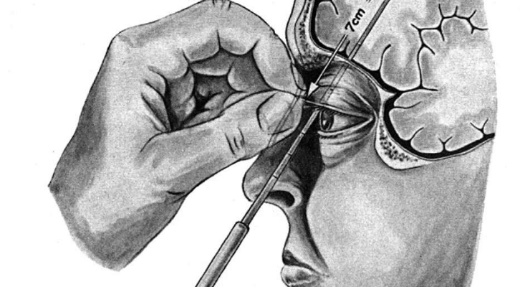

Slide 50
Forklaring på sindssyge
Forsøg på at finde arvelige eller degenererede dispositioner. Det lykkedes ikke at identificere synlige forandringer i hjerner
Senere to retninger:
Den biologiske psykiatri: Sygdommen er biologisk betinget
Den psykikiske psykiatri: Sygdommen skyldes umoralsk levned, seksuelle udskejelser og synd mod helligånden

Slide 51
I dag
Mange sygdomme forklares ud fra den biologiske psykiatri, men folks levevis kan også fremme sindssyge/give hjerneskade, fx syfilis og brug af LSD

Slide 52
Sindssygehospitalernes arkiver
Præstø Amts Sindssygeanstalt i Stege
Sindssygehospitalet i Vordingborg
Sindssygehospitalet i Nykøbing på Sjælland

Slide 53
Præstø Amts Sindssygeanstalt i Stege
Oprettet 1851
Geografi: 1851-1873: Præstø og Maribo amter. 1873- Præstø Amtsråd
Arkivalier (ingen indgangsmidler!):
Patientjournaler 1851-1880, 1880-1907
Patientsager 1869-1934
OBS: En patient, som sendes fra Oringe til Stege og tilbage, kan få sin patientjournal med

Slide 54
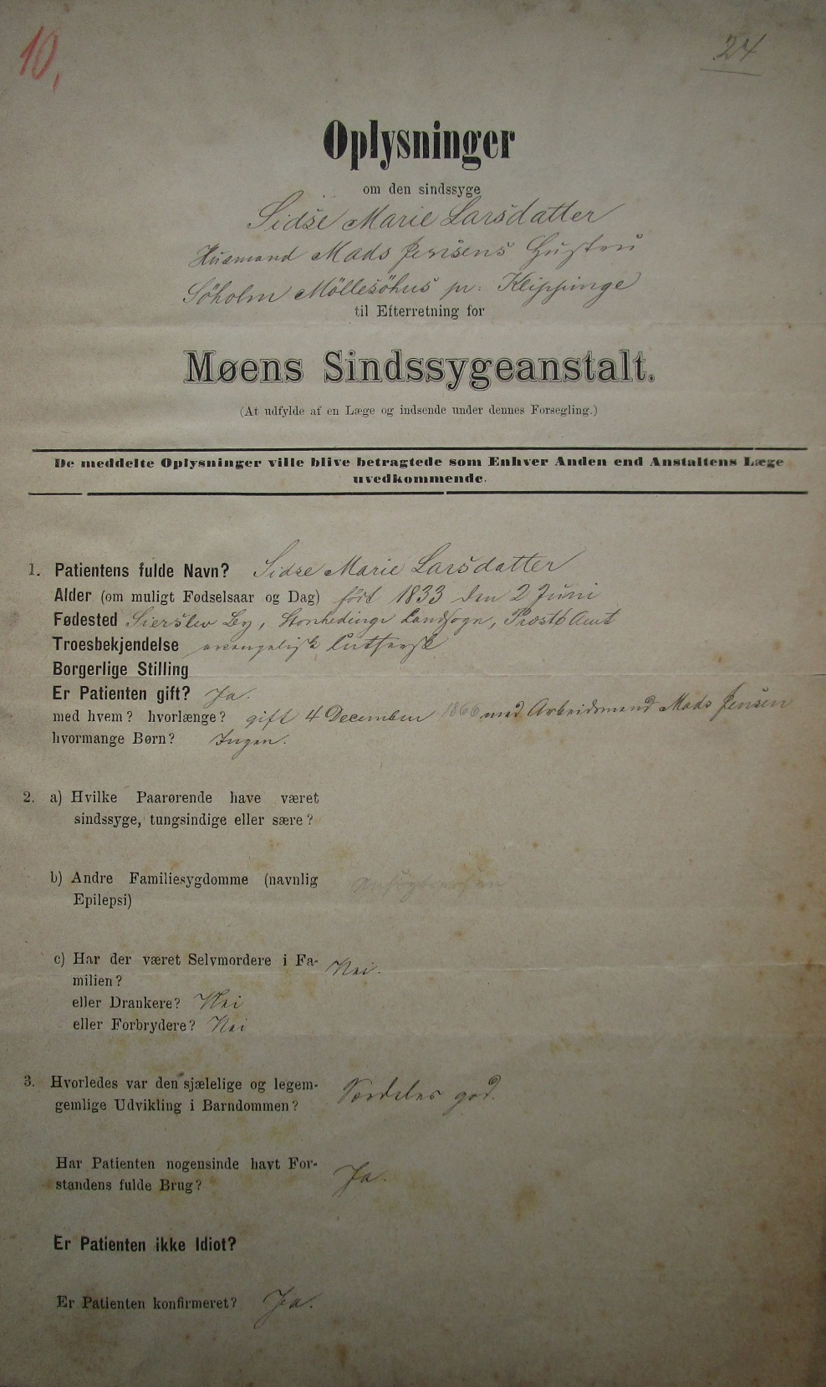
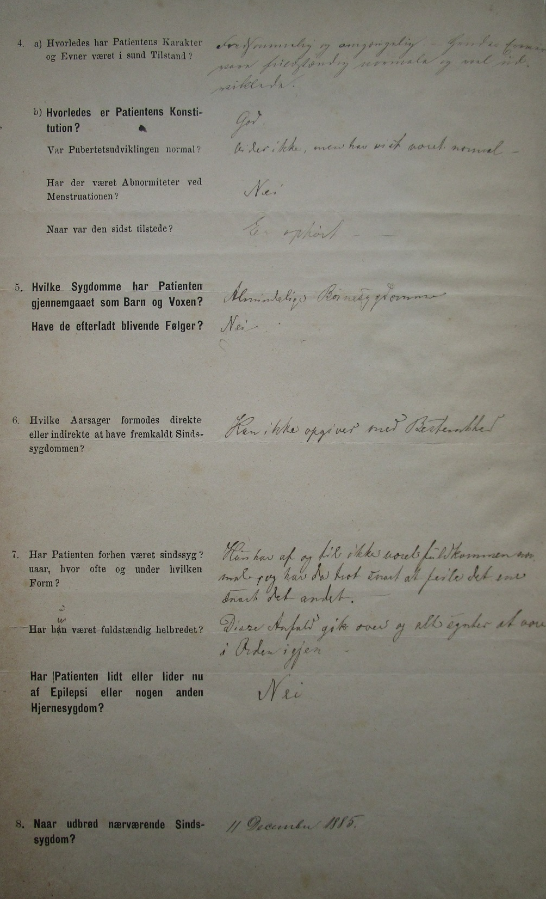

Slide 55
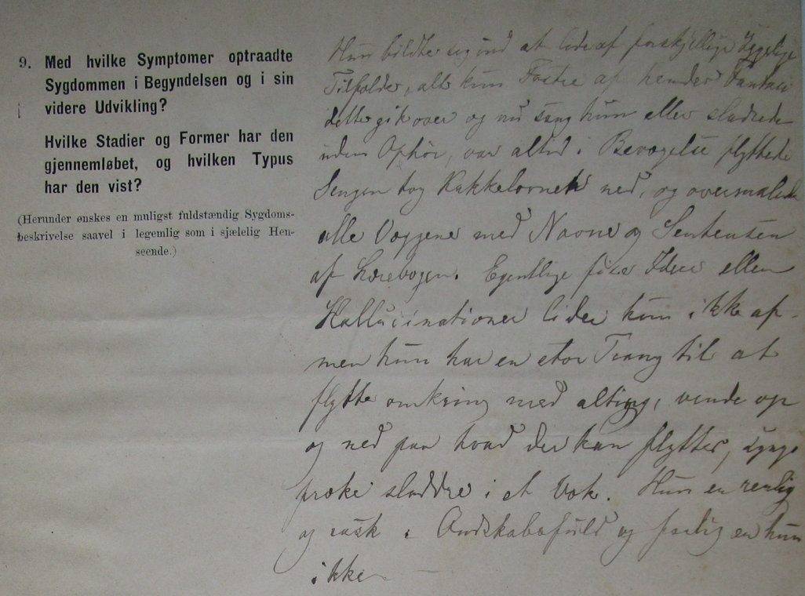

Slide 56
Hun bildte sig ind at lide af forskjellige sygelige Tilfælde [...] nu sang hun eller sludrede uden Ophør, var altid i Bevægelse flyttede Sengen tog Kakkelovnet ned, og overmalede alle Væggene med Navne og Sentenzer af Lærebogen [...] hun har en stor Trang til at flytte omkring med alting, vende op og ned paa hvad der kan flyttes

Slide 57
Sindssygehospitalet i Vordingborg
Oprettet 1853
Også kendt som Oringe
120 pladser (1871: 400)
Geografi: 1853-1888: Sjællands, Fyns og Lolland-Falsters stifter. 1888-1913: Sjællands og Lolland-Falsters stifter (Middelfart Sindssygeanstalt åbner 1888). 1913-: Begrænses yderligere pga. Sindssygehospitalet i Nykøbing S.

Slide 58
Registre og kartoteker
Register til mandtalsbog 1858-1938 (henviser til nyere patientnumre)
For patienter, der er indlagt efter 1938, findes der en række navnekartoteker, delt på mænd og kvinder

Slide 59
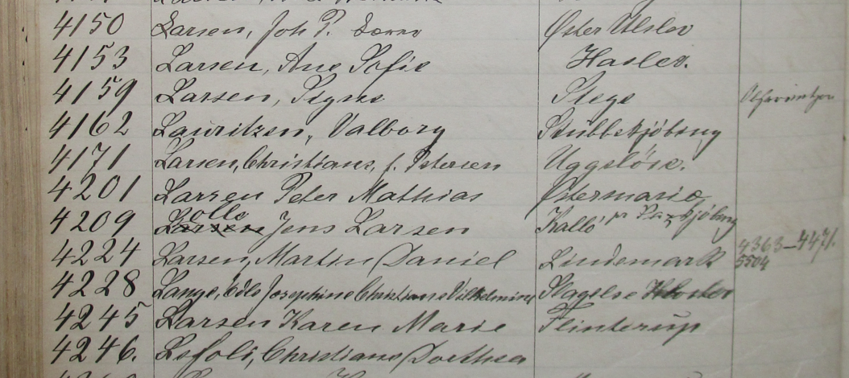
Register til mandtalsbog 1858-1938

Slide 60
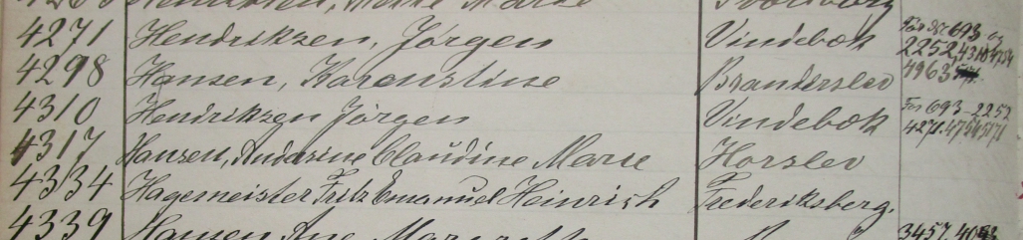
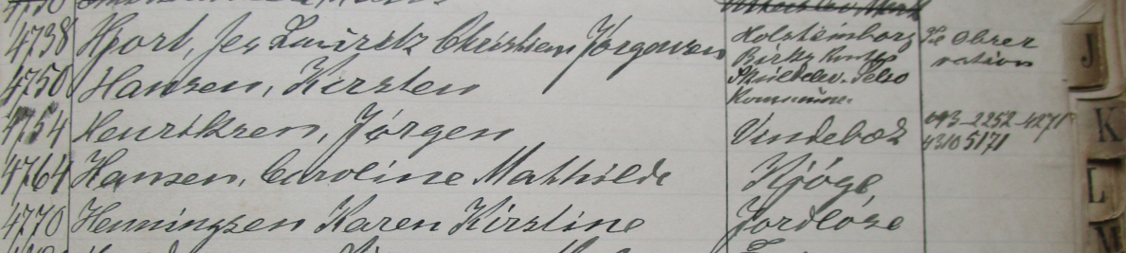
Henvisninger til andre sagsnumre

Slide 61
Protokoller
Hovedmandtalsbog: Mænd og Kvinder 1858-1900
Hovedmandtalsbog 1867-1912
Mandtalsbog 1858-1938
Indlæggelsesprotokol, Mænd og Kvinder 1858-1915
Indlæggelsesprotokol, Mænd og Kvinder 1914-1956

Slide 62
Patientjournaler (sager)
Lægeoplysninger, Mænd og Kvinder 1858-1890
Journal, Mænd 1891-1956
Journal, Kvinder 1891-1956
OBS: Ved flere indlæggelser, kan patienten have fået nyt patientnummer. Gammel journal flyttes normalt over på nyt nummer.

Slide 63
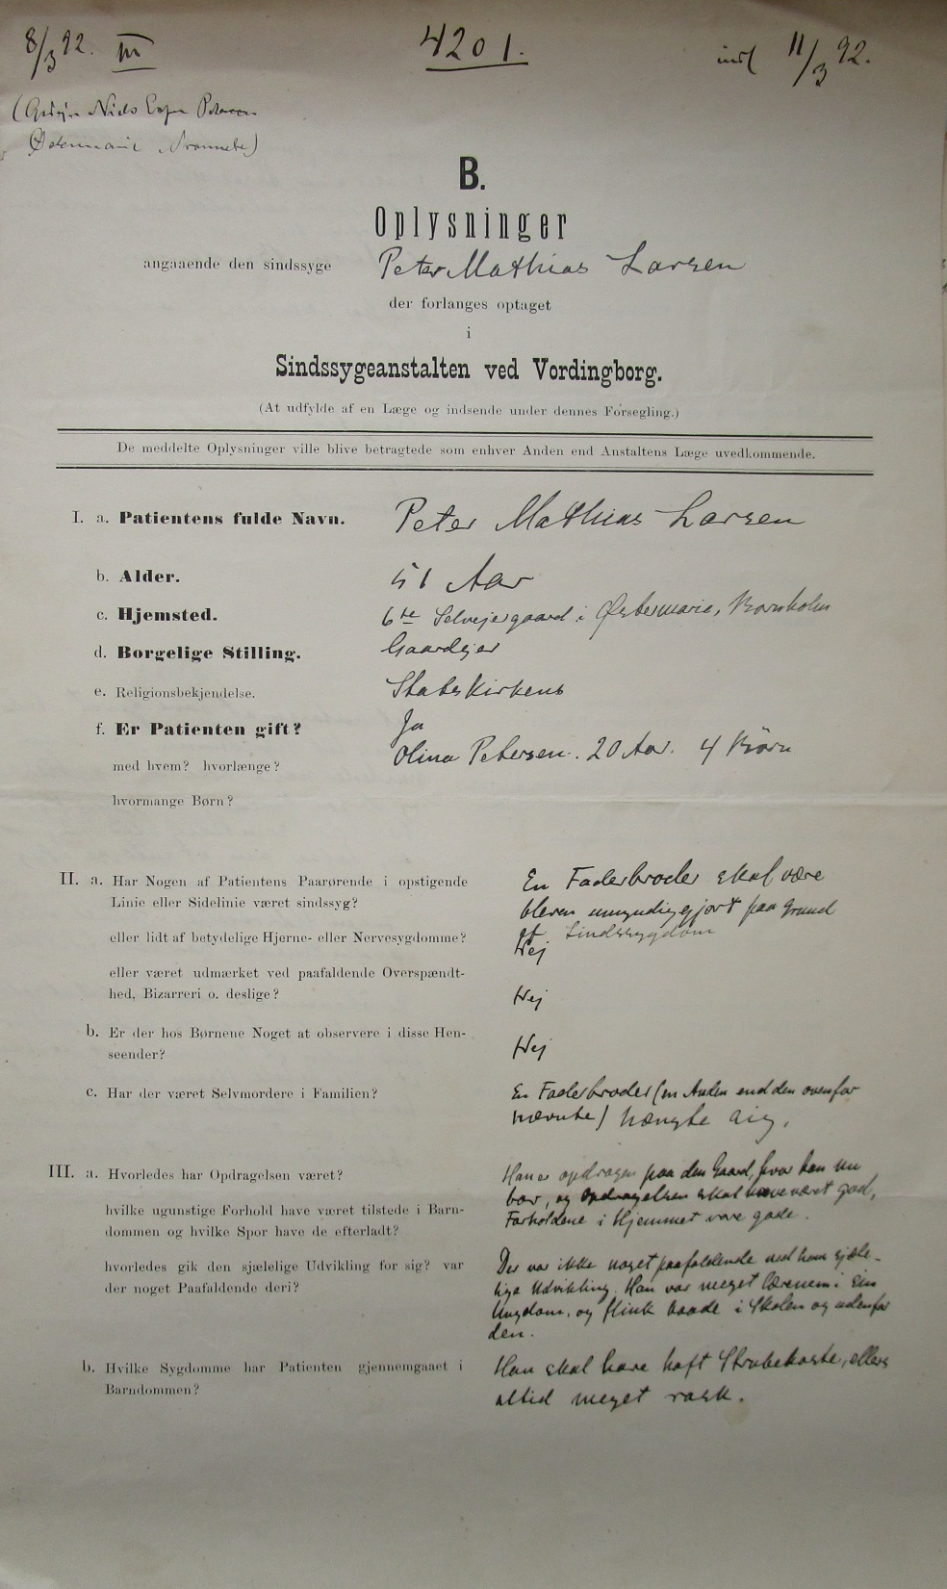
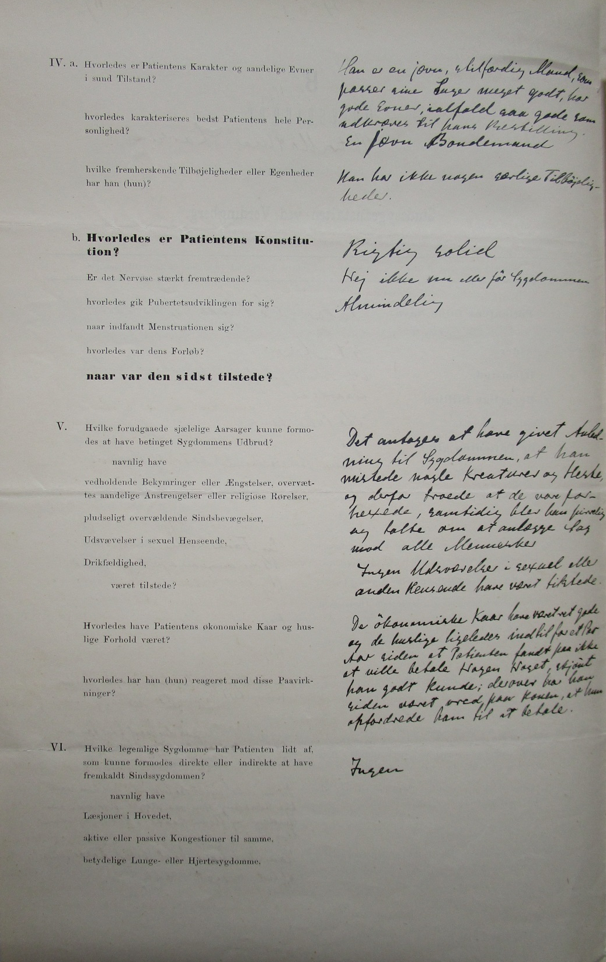
Journal nr. 4201

Slide 64
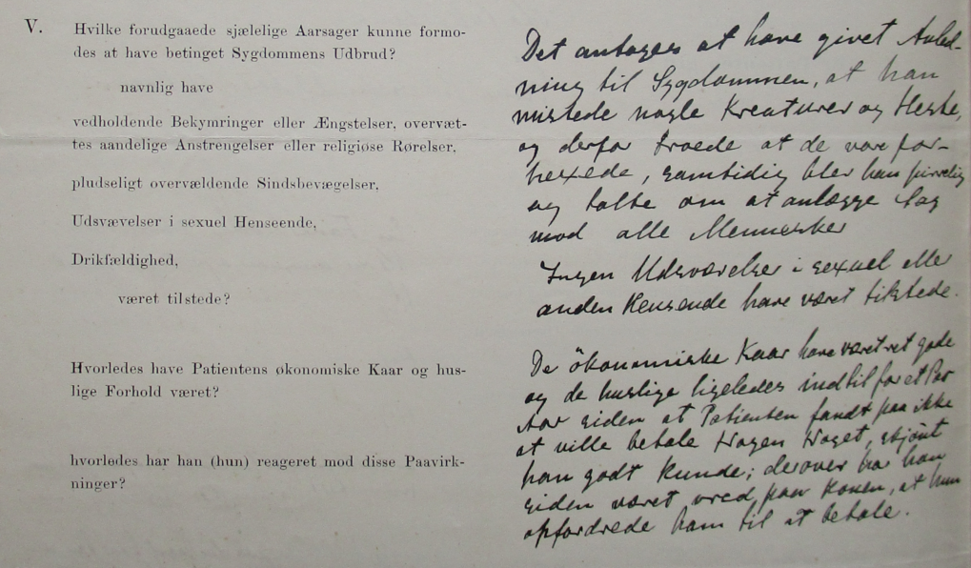

Slide 65
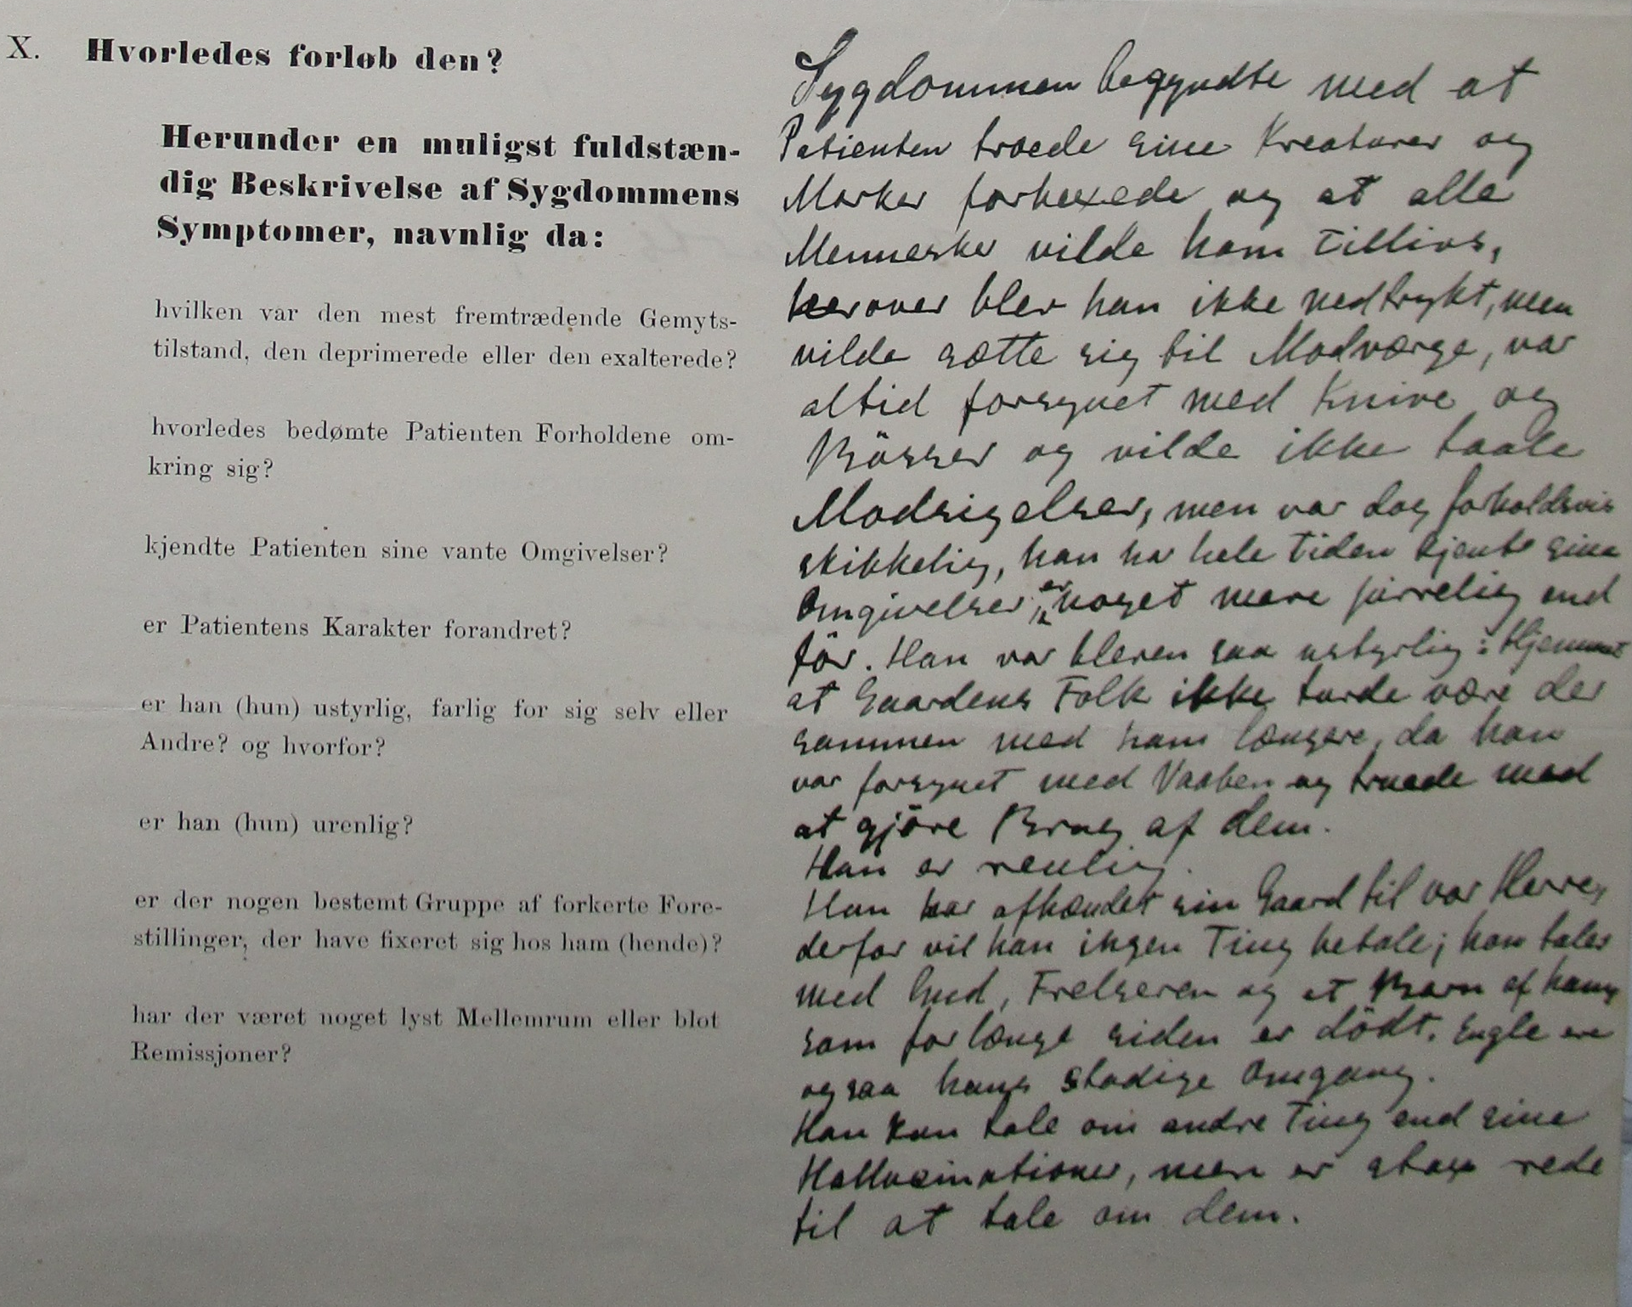

Slide 66
Sygdommen begyndte med at Patienten troede sine Kraturer og Marker forhexede og at alle Mennesker vilde ham tillivs. Herover blev han ikke nedtrykt, men vilde sætte sig til Modværge, var altid forsynet med Knive og Bøsser og vilde ikke taale Modsigelser, men var dog forholdsvis skikkelig [...] Han har afhændet sin Gaard til vor Herre, derfor vil han ingen Ting betale; han taler med Gud, Frelseren og et Barn af ham, som for længe siden er dødt. Engle er ogsaa hans stadige Omgang.

Slide 67
Sindssygehospitalet i Nykøbing S
Oprettet 1915
Plads til 678 patienter (1938: 900)
Geografi: Holbæk Amt, Frederiksborg Amt og Københavns Amt
Også særlig sikringsanstalt 1915-1994, efter dom eller kendelse fra Justitsministeriet

Slide 68
Indgangsmidler
Udskrivningsprotokoller 1915-1953
Navnekartoteker er nemlig ikke altid komplette!
Navnekartotek, Mænd og Kvinder 1915-1933 (ældste navnekartotek)
Navnekartotek, Mænd 1915-1954
Navnekartotek, Kvinder 1915-1954
Navnekartotek, udskrevne 1915-1954

Slide 69
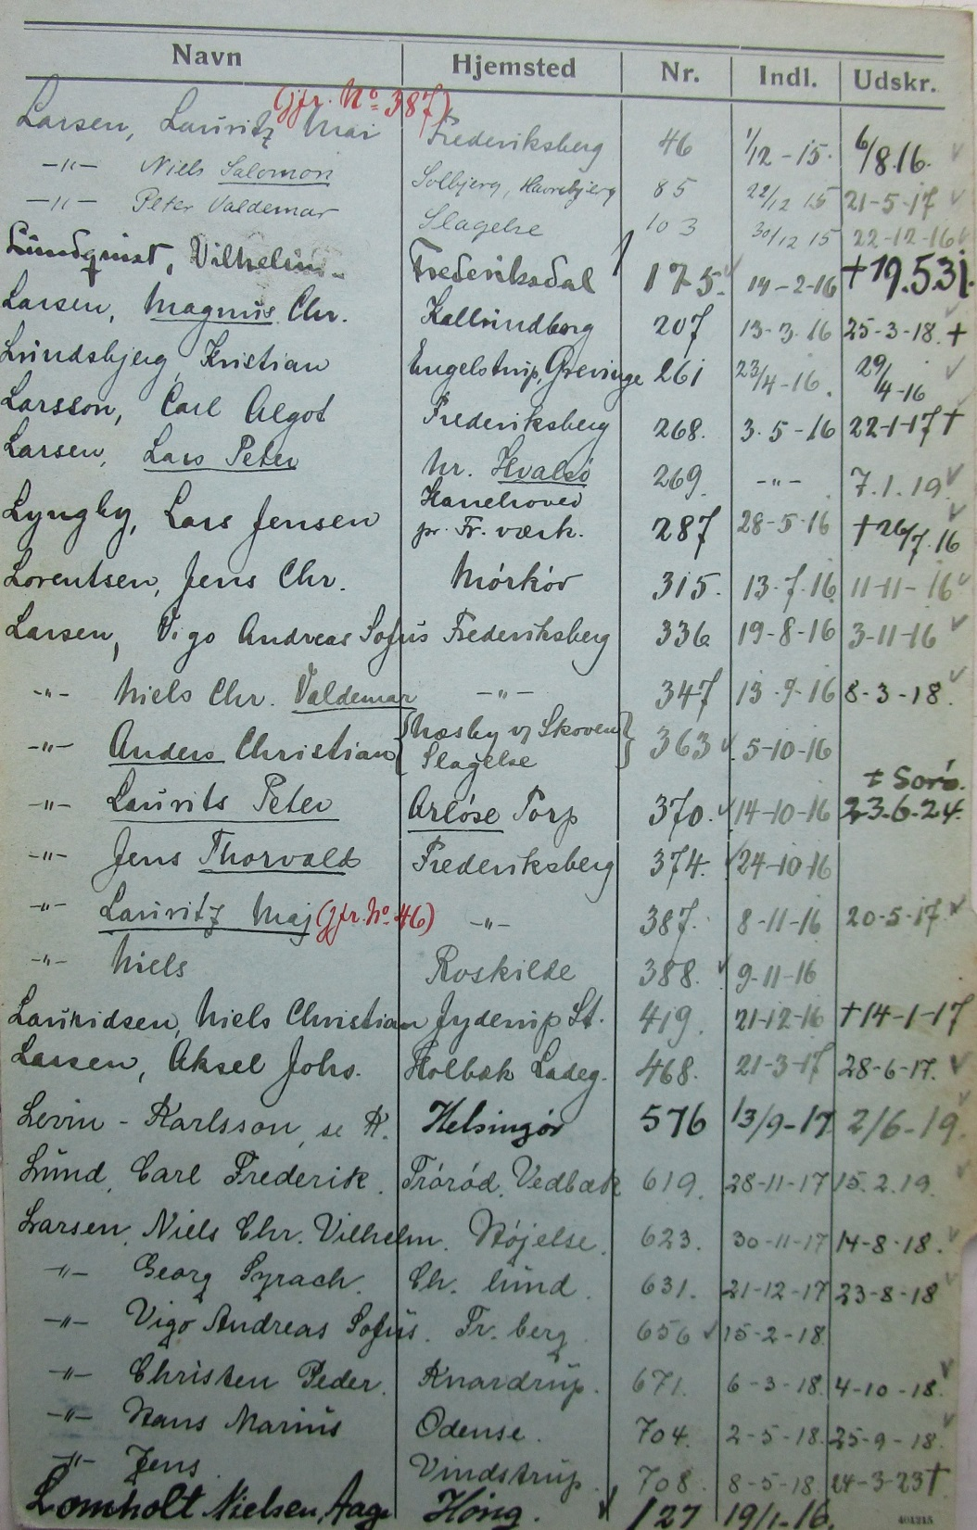
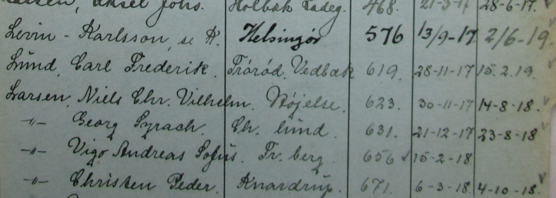
Navnekartotek 1915-1933

Slide 70
Patientjournaler (sager)
Patientjournaler 1916-1953 (på udskrivelsesdato/dødsdato), kaldes:
Patientsager, mænd 1916-1953
Patientsager, kvinder 1916-1953
Patientsager, retspsykiatriske patienter 1918-1950 (også under almindelige sager)
OBS: Ved flere indlæggelser, kan gammel journal være flyttet over på ny sag (og dermed ny udskrivningsdato)

Slide 71
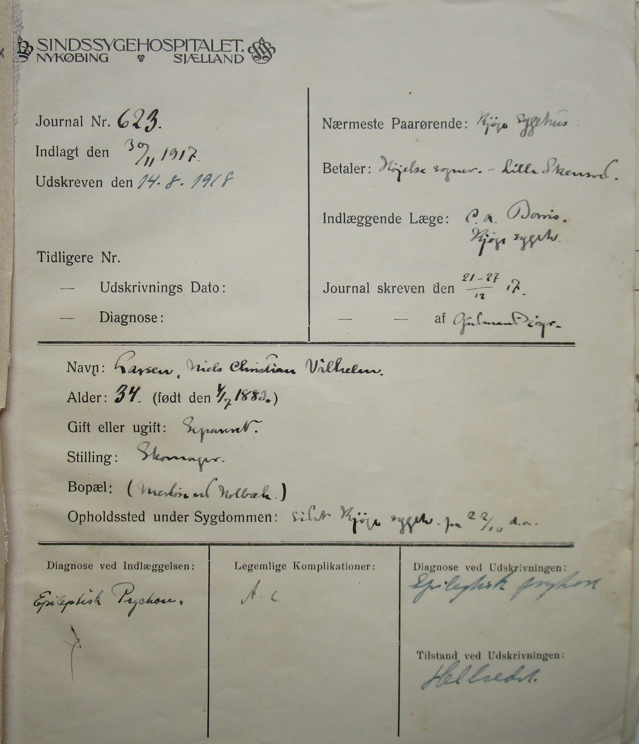
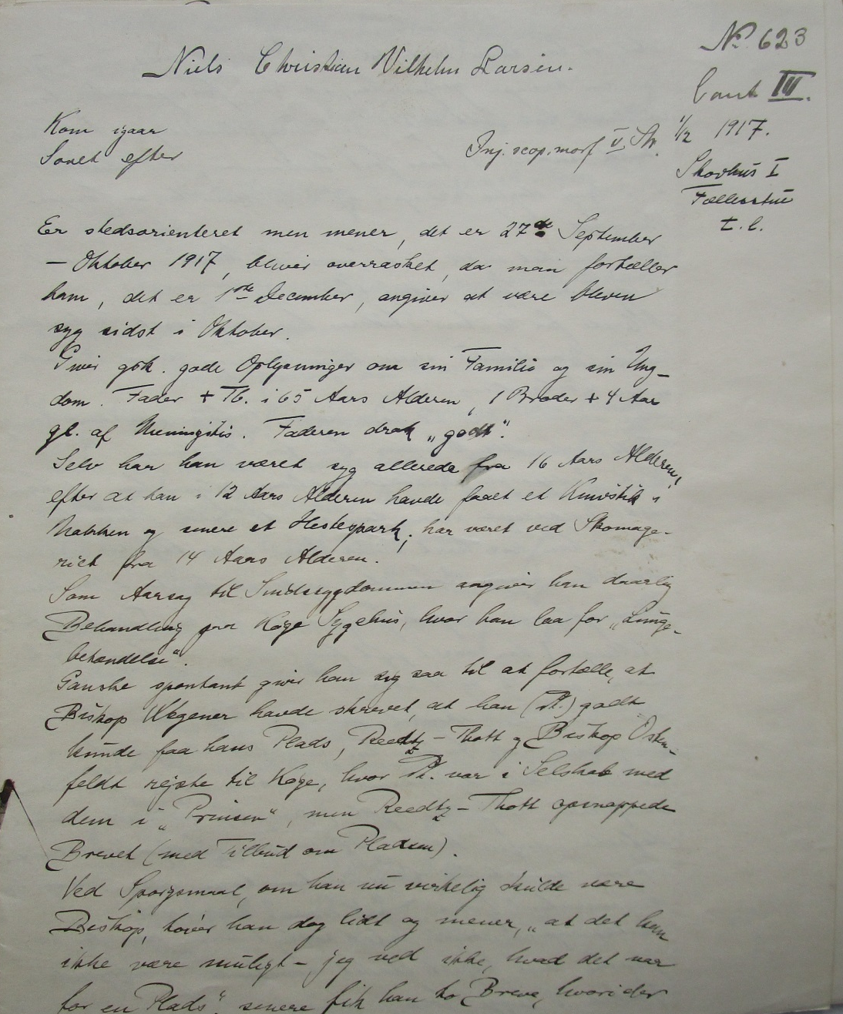

Slide 72
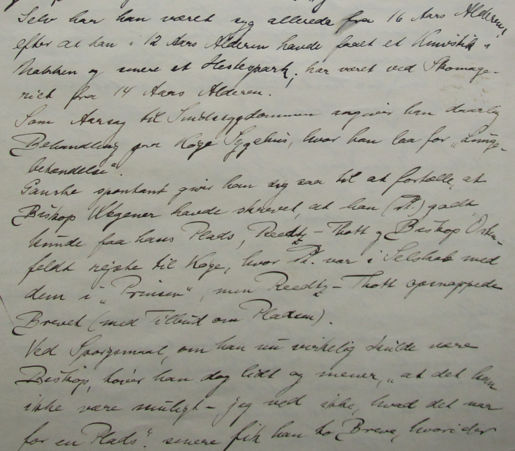

Slide 73
Selv har han været syg allerede fra 16 Aars Alderen, efter at han i 12 Aars Alderen havde faaet et Knivstik i Nakken og senere et Hestespark [...] Som Aarsag til Sindssygdommen angiver han daarlig Behandling paa Køge Sygehus; hvor han laa for "Lungebetændelse".
Ganske spontant giver han sig saa til at fortælle, at Biskop Wegener havde skrevet, at han (Pt.) godt kunde faa hans Plads, Reedtz-Thott og Biskop Ostenfeldt rejste til Køge, hvor Pt. var i Selskab med dem i "Pinsen", men Reedtz-Thott opsnappede Brevet (med Tilbud om Pladsen).
Ved Spørgsmaal, om han nu virkelig skulde være Biskop, tøver han dog lidt og mener, "at det kan ikke være muligt - jeg ved ikke, hvad det var for en Plads".

Slide 74
En sidste ting
Samfundet for Dansk Genealogi og Personalhistorie
Hjemmeside: www.genealogi.dk
Vejledningsvideoer om dødsattester, skifter og meget andet

